Slide 1
课程专题一：单变量学习

Slide 2
课程专题一：单变量学习
输出为离散型的值：离散型随机变量
分类问题
输出是连续型的值：连续型随机变量
回归问题

Slide 3
回归问题
根据人像，预测年龄
根据公司业绩，预测股价
根据天气、日期等信息，预测景点人流量
根据天气、日期等信息，预测城市交通事故量
… …

Slide 4
回归问题训练数据
训练数据：向量化的历史数据
属性1 | 属性2 | 属性3 | 属性4 | … … | 回归值
Notes:
分歧终端机

Slide 5
回归树
标签学习

Slide 6
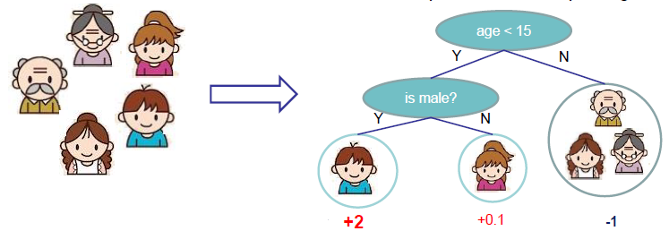
监督学习模型要素一：目标函数
建立一棵回归树
树的内节点是关于某属性的谓词
每个叶节点：对应落入该叶节点的预测值
输入：年龄、性别、职业等信息
此人喜欢打游戏吗？

Slide 7





人物 | 年龄 | 性别
 | 10 | 男
 | 11 | 女
 | 40 | 女
 | 68 | 男
 | 69 | 女
Age<15? | Is male?
Y | Y
Y
 | Y
此人喜欢打游戏吗？

Slide 8
监督学习模型要素一：目标函数
建立目标函数：评价一棵回归树的好坏
在训练数据上，预测尽量准确
树的结构简单
树的节点数量小
叶节点对应的预测值的绝对值小

Slide 9
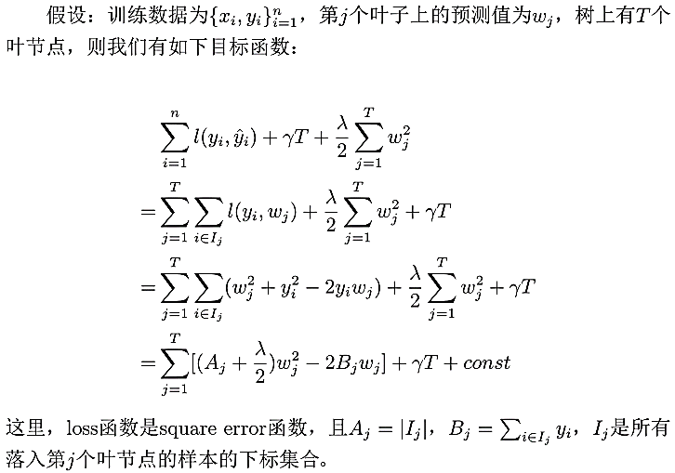
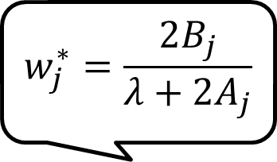
监督学习模型要素一：目标函数
$$w_{j}^{∗}=\frac{2B_{j}}{λ+2A_{j}}$$
韦达定理

Slide 10
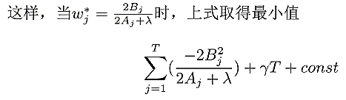
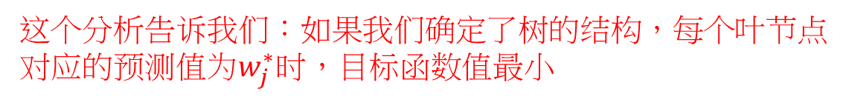
监督学习模型要素一：目标函数
这个分析告诉我们：如果我们确定了树的结构，每个叶节点对应的预测值为$w_{j}^{∗}时，目标函数值最小$

Slide 11
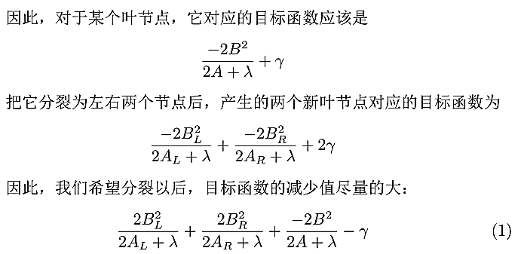
监督学习模型要素二：优化过程
考虑树的生长过程：贪心算法
对于当前树的某个节点，选择属性将它继续分裂为两个节点
因此，(1)式为贪心算法选择分裂点的准则

Slide 12
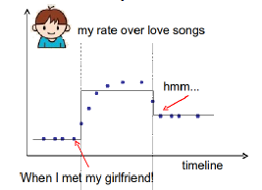
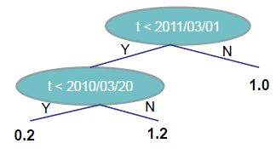
监督学习模型要素二：优化过程
示例
2010/03/20
2011/03/21

Slide 13
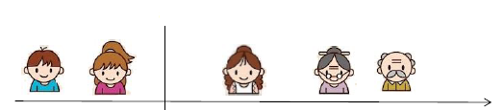
监督学习模型要素二：优化过程
找到最佳的连续值的切分（示例）：
如果以“age < 16”来切分，目标函数下降多少：
按age跟样本排序，扫描一遍数据，即可找到最佳切分
age /岁
16
Homework：最佳的k划分（k为任意大于1的自然数）
在回归树建树的过程中，对于一个连续型数值的属性，可以将其分割为k个子段。问题：设计算法，找到使得regression tree的greedy function最佳的k划分（k是任意正整数，并未事先确定）。要求：先形式化这一问题，再给出解决算法。动态规划

Slide 14
监督学习模型要素三：模型预测
给定新样本，以落入的叶节点对应的值为预测值

Slide 15
小结：回归树
模型形式的基本假设
目标函数的建立
训练数据上的误差：Square Loss
模型结构简单
优化方法
贪心算法：贪心准则的推导

